Slide 1
Экология и технологии
Как технологии могут помочь в борьбе за сохранение планеты
Company name

Slide 2
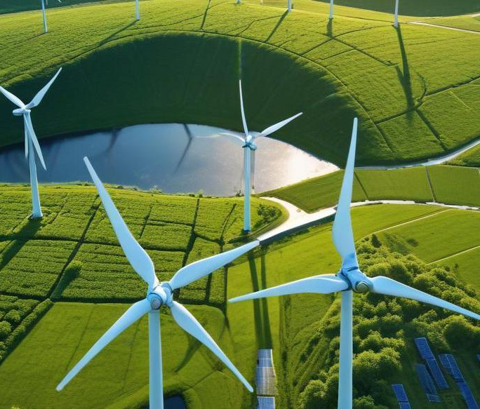
Введение
Этот доклад исследует взаимодействие между экологией и технологиями и показывает, как современные технологии могут способствовать сохранению нашей планеты для будущих поколений.

Slide 3
01
Экология

Slide 4
Загрязнение окружающей среды
Загрязнение воздуха, воды и почвы стало одной из главных угроз для здоровья нашей планеты. Применение технологий для очистки воды, разработки устойчивых производственных процессов и мониторинга загрязнений может существенно улучшить состояние окружающей среды и здоровье людей.

Slide 5
Сохранение биоразнообразия
Сохранение различных видов растений и животных является критически важным для экосистем. Технологии, такие как генетическая инженерия и спутниковые технологии, помогают в создании заповедников, отслеживании исчезающих видов и внедрении программ по восстановлению природной среды.

Slide 6
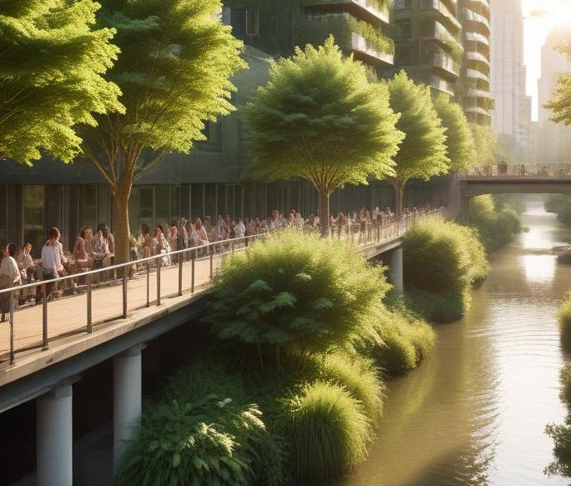
Устойчивое развитие
Устойчивое развитие подразумевает баланс между экономическим ростом и сохранением окружающей среды. Применение технологий в области строительных материалов, минимизация отходов и оптимизация ресурсопользования помогают достигать повышения экологической устойчивости, что, в свою очередь, обеспечивает лучшее качество жизни для будущих поколений.

Slide 7
02
Технологии

Slide 8
Возобновляемые источники энергии
Использование солнечной, ветерной и гидроэнергии позволяет значительно сократить углеродный след и зависимость от ископаемых видов топлива. Эти технологии уже сегодня становятся доступнее и эффективнее, что открывает новые перспективы для перехода на чистую энергетику и борьбы с глобальным потеплением.

Slide 9
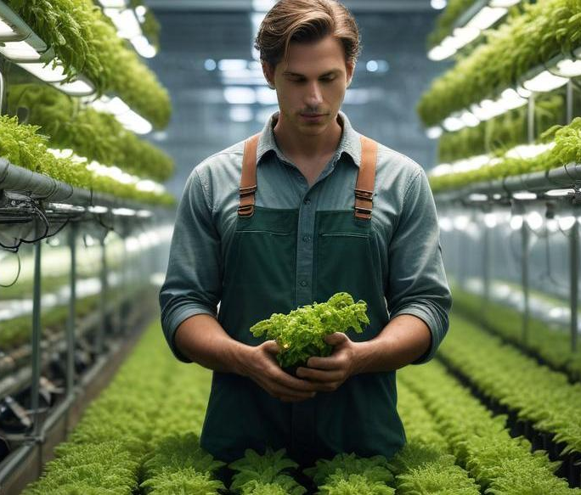
Инновационные решения в сельском хозяйстве
Современные технологии, такие как прецизионное земледелие и вертикальные фермы, позволяют значительно увеличить эффективность производства продуктов питания, минимизируя при этом использование ресурсов, таких как вода и удобрения. Это не только улучшает экологическую ситуацию, но и гарантирует продовольственную безопасность.

Slide 10
Умные технологии в городах
Интеграция умных технологий в городской инфраструктуре позволяет повысить эффективность использования ресурсов, улучшить качество жизни горожан и сократить углеродные выбросы. Умные транспортные системы, умные сети воды и энергоэффективные здания — всё это способствует созданию более устойчивых и комфортных городов.

Slide 11
Заключение
Взаимодействие экологии и технологий является ключом к устойчивому будущему нашей планеты. Объединяя усилия в этой области, мы можем сделать значительные шаги к созданию более здоровой и устойчивой среды для всех живых существ.

